Slide 1
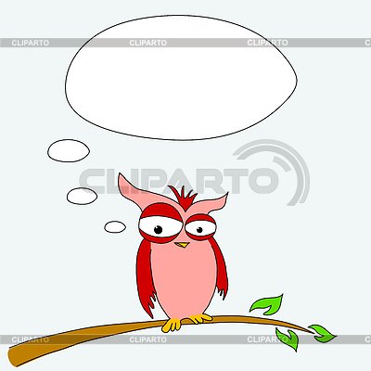
Ой ты совушка-сова, золотая голова…
В Новый год буду
Снежной королевой!!!

Slide 2
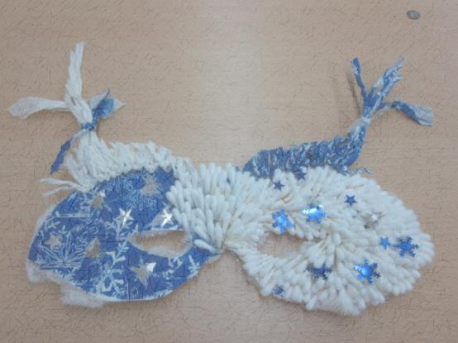
Эскиз маски

Slide 3
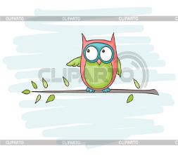
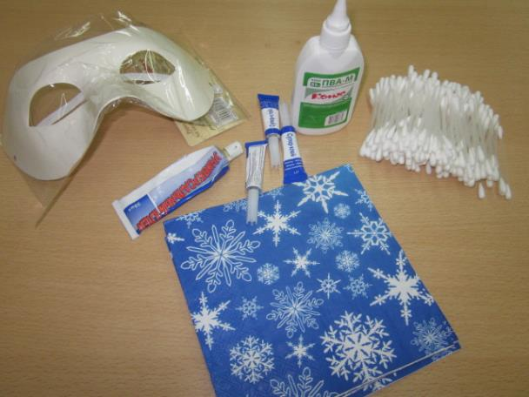
Материалы для работы
1.Ватные палочки
2.Новогодние салфетки салфетки
3.Клей ПВА и клей
универсальный
4.Новогодние
пайетки.

Slide 4
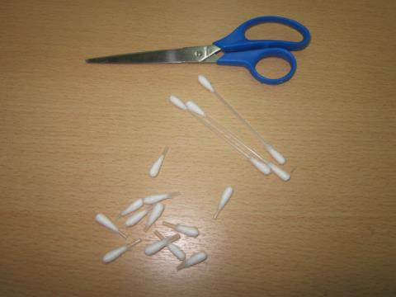
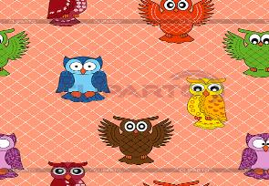
1 этап работы
Приготовить ватные палочки: отрезать их головки, чтобы осталась маленькая ножка.

Slide 5
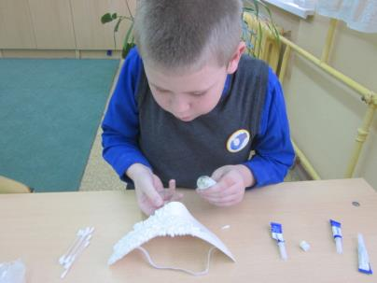
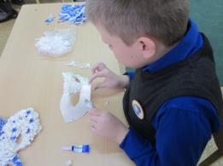
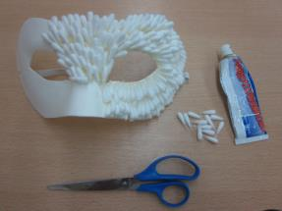
2 этап
Ватные головки надо приклеивать на картон маски , используя горячий клей. Приклеивать надо ряд за рядом.

Slide 6
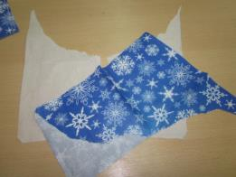
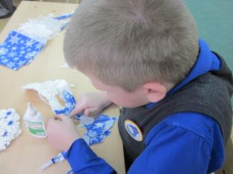
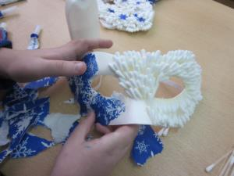
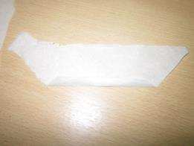
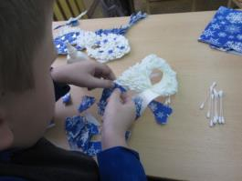
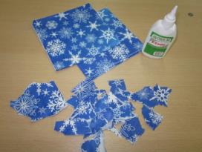
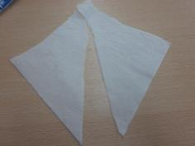
3 этап
В технике аппликации из рваной бумаги делаем вторую половину маски

Slide 7
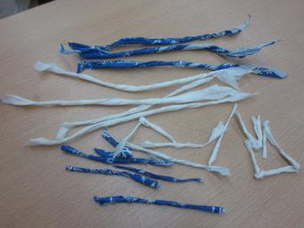
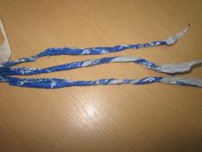
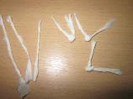
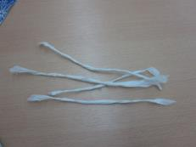
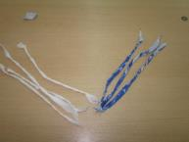
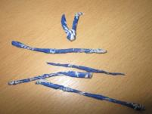
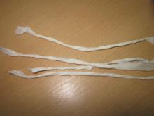
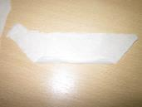
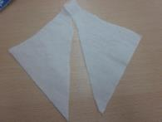
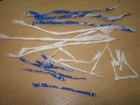
4 этап
Из салфеток вырезаем треугольнички и скручиваем из них жгутики для ресниц совы и бровей

Slide 8
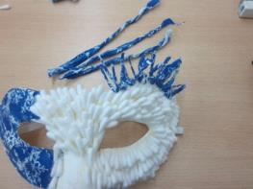
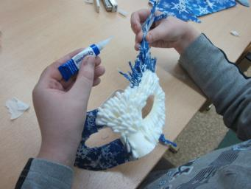
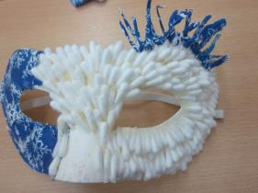
4 этап
Приклеиваем с помощью горячего клея реснички. С белой стороны голубые реснички и брови,с голубой стороны,наоборот, белые

Slide 9
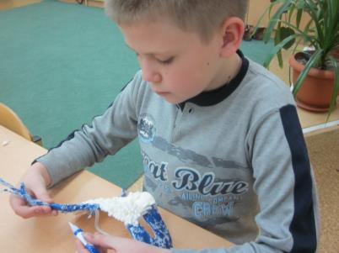
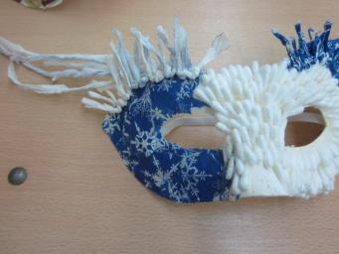
5 этап
Формируем ушки-кисточки

Slide 10
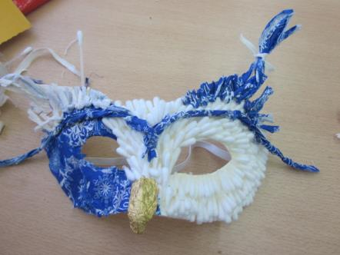
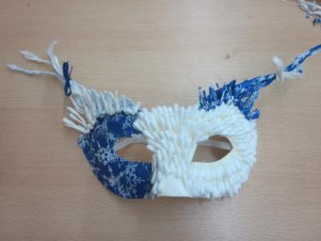
6 этап
В золотую фольгу закладываем вату и формируем клюв совы. Приклеиваем к маске

Slide 11
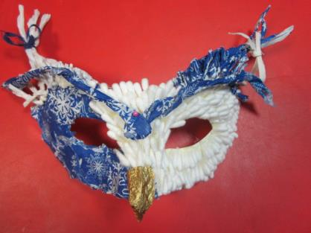
Заключительный этап
В Новый год буду
Снежной королевой!!!
Разукрашиваем сову новогодними снежинками-пайетками

Slide 12
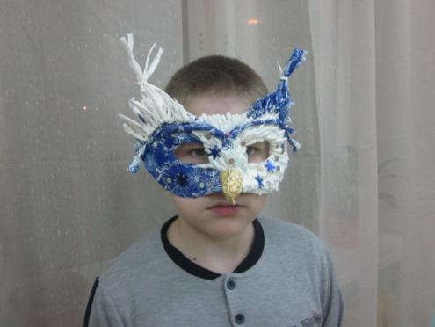
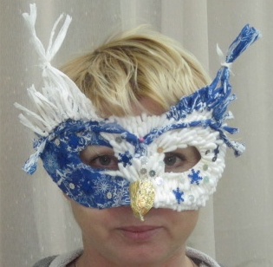
Вот моя маска Снежной совы

Slide 13
Работу выполнял ученик 3 «А» класса Володин Дмитрий. Ему помогали: Лановчук Валерия, Василевская Дарья, Рязанкина Олеся

